Slide 1
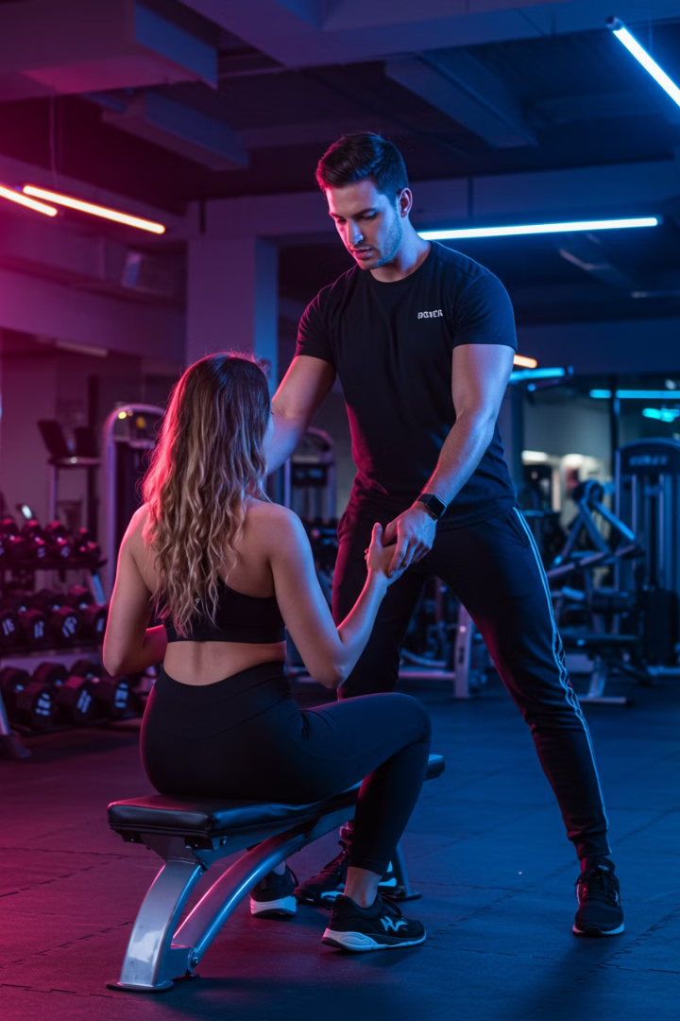
FitConnect
A FitConnect létrehozásával a személyi edzésre vonatkozó igények és kínálat közötti szakadékot hidalunk át.
Felhasználóbarát platformunk egyszerűsíti az edzőkeresés folyamatát, miközben az edzőknek hatékony bemutatkozási felületet biztosít.

Slide 2



Probléma és Megoldás
Célcsoport
Személyi edzők, akik szolgáltatásaikat szeretnék bemutatni, és ügyfelek, akik személyre szabott edzést keresnek.
Probléma
Az edzők és ügyfelek közötti kapcsolatteremtés nehézkes, nincs egységes platform a keresésre és időpontfoglalásra.
Megoldás
A FitConnect platform, ahol az edzők részletes profilt hozhatnak létre, az ügyfelek pedig szűrők segítségével kereshetnek és foglalhatnak időpontot.

Slide 3








Felhasznált Szoftverek és Ismeretek
Backend
Verziókezelés
Node.js, npm, PostgreSQL, Supabase
Git, GitHub a közös munkához
Frontend
React 18.3.1, TypeScript, Vite, Tailwind CSS, Shadcn/ui, Lucide-react
AI Támogatás
ChatGPT segítség a fejlesztési folyamatokban

Slide 4
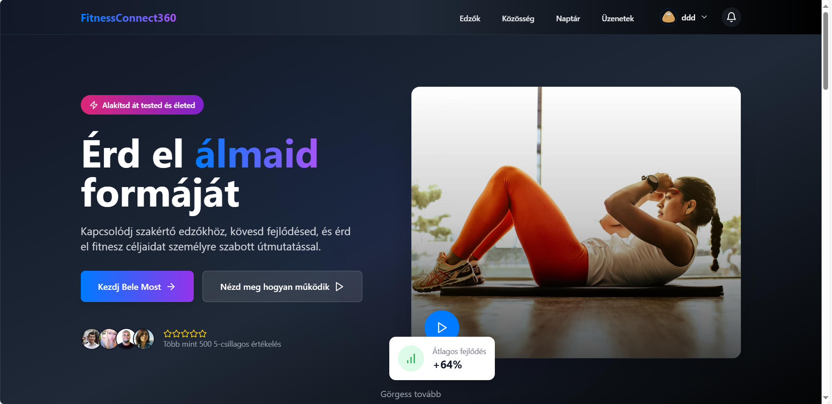
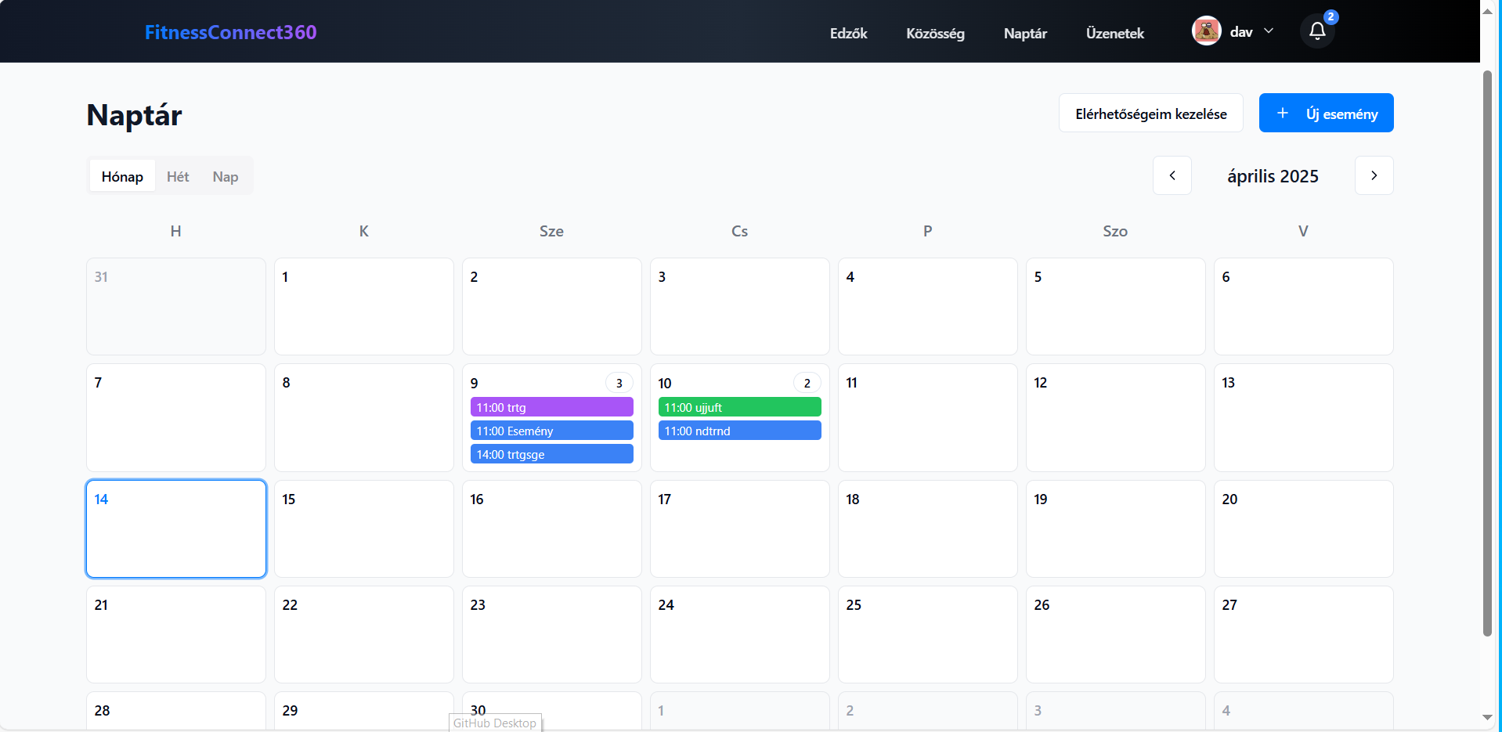
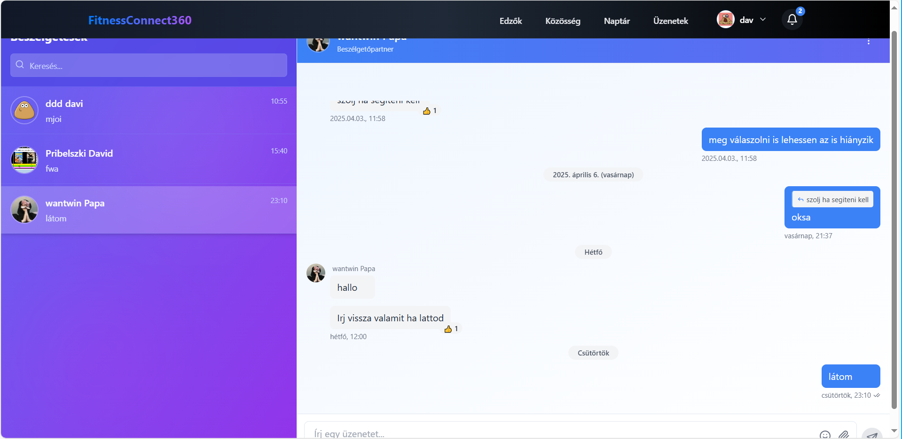
A Program Funkciói
Landing oldal (Chen)
Bemutatja a platformot, kiemeli előnyeit, és gyors keresést kínál az edzők között.
Foglalási rendszer (Dávid)
Naptár alapú időpontfoglalás beépített visszaigazolással, az edzők és ügyfelek számára is átlátható módon.
Üzenetküldő portál (Dávid)
Privát beszélgetések edzők és klienseik között, hatékony kommunikáció biztosítása.

Slide 5
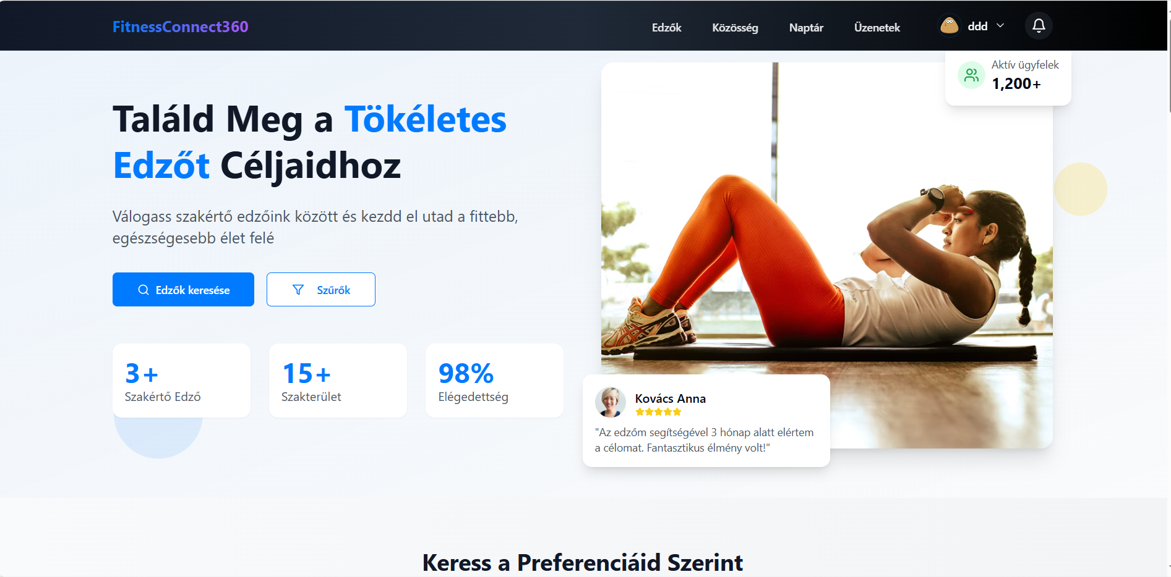
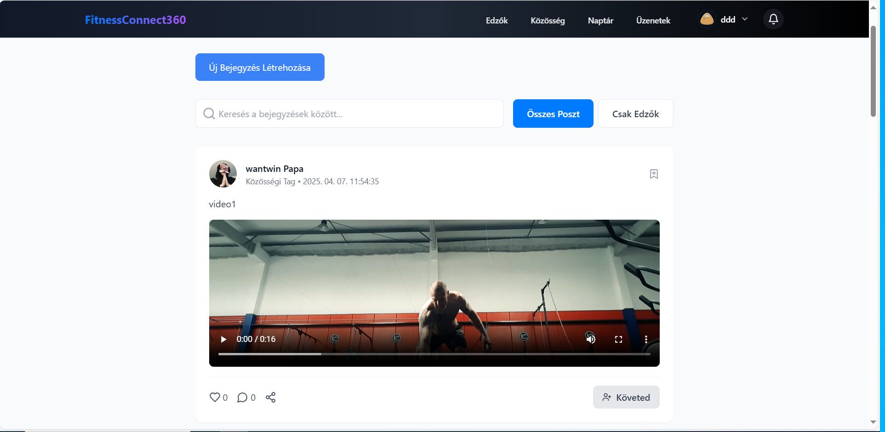
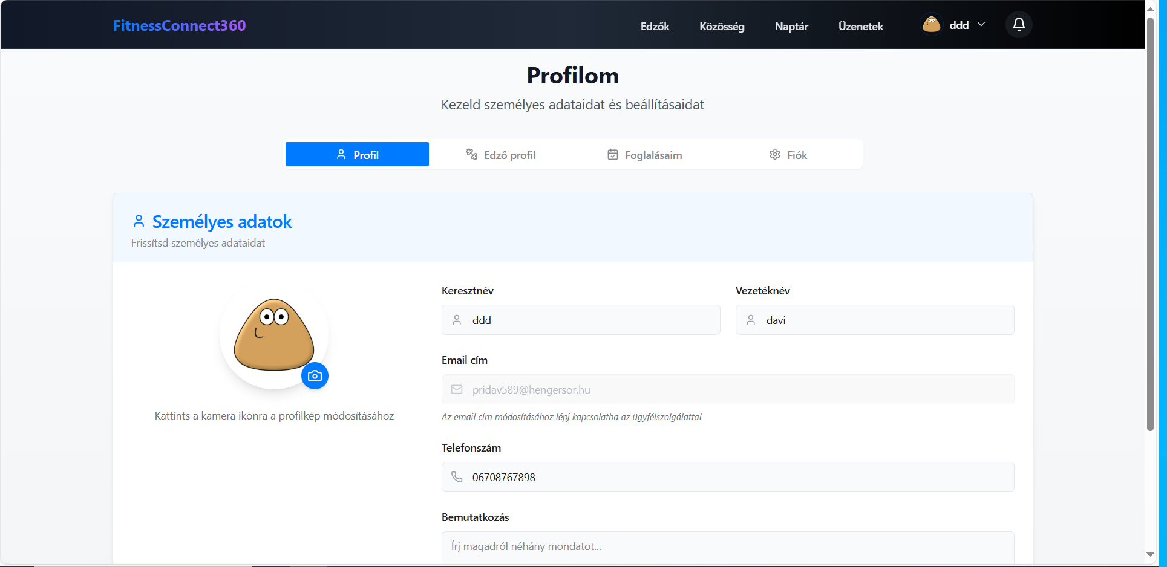
A Program Funkciói
Edzők kezelése (Chen)
Edzői profilok létrehozása és kezelése, keresési és szűrési funkciók (helyszín, szakterület, ár).
Közösségi oldal (Chen)
Felület, ahol az edzők és felhasználók ismerkedhetnek meg egymással, posztokat oszthatnak meg.
Felhasználói fiók (Dávid)
Edzők és ügyfelek számára külön kezelőfelület a személyes adatok és beállítások módosításához.

Slide 6
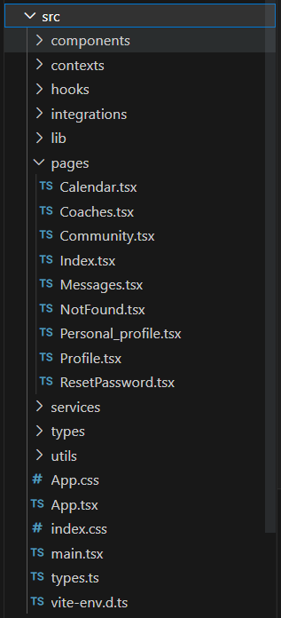




Frontend Fájlszerkezet
src/
A forráskód fő mappája, amely tartalmazza az összes komponenst, stílusokat és logikát.
src/components/
Újrafelhasználható React komponensek, mint a CoachCard, BookingForm, Navigation.
src/pages/
Az alkalmazás különböző oldalai, mint a Home, CoachProfile, Booking, Community.
src/hooks/
Egyedi React hook-ok a state kezeléshez és adatlekéréshez.

Slide 7



Backend Felépítés
API Réteg
A frontend és adatbázis közötti kommunikációt biztosítja
Kontrollerek
Az üzleti logikát kezelik, feldolgozzák a kéréseket
Adatbázis Réteg
PostgreSQL adatbázis a Supabase platformon
A backend rendszer a Supabase szolgáltatásra épül, amely leegyszerűsíti az adatbázis-kezelést és az autentikációt. A kontrollerek felelősek az üzleti logika végrehajtásáért, míg az API réteg biztosítja a kommunikációt a frontend és az adatbázis között. Ez a struktúra lehetővé teszi a hatékony adatkezelést és a skálázhatóságot.

Slide 8
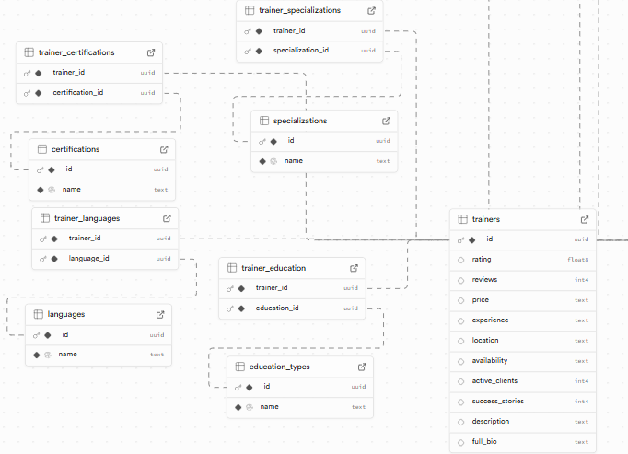
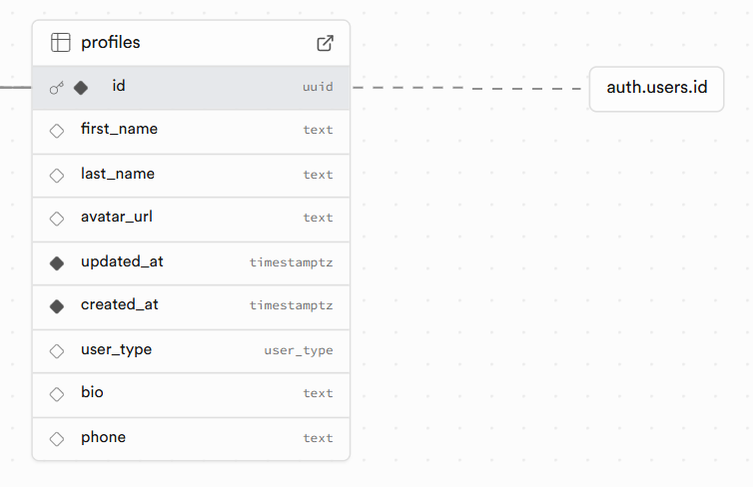
Adatbázis Séma
Felhasználói Adatok
Edzői Adatok
Az auth.users tábla tárolja az azonosításhoz szükséges adatokat, míg a profiles tábla a részletes személyes információkat tartalmazza.
A trainers tábla az edzők szakmai információit tárolja, kapcsolódva a specializations, languages, education_types és certifications táblákhoz.

Slide 9
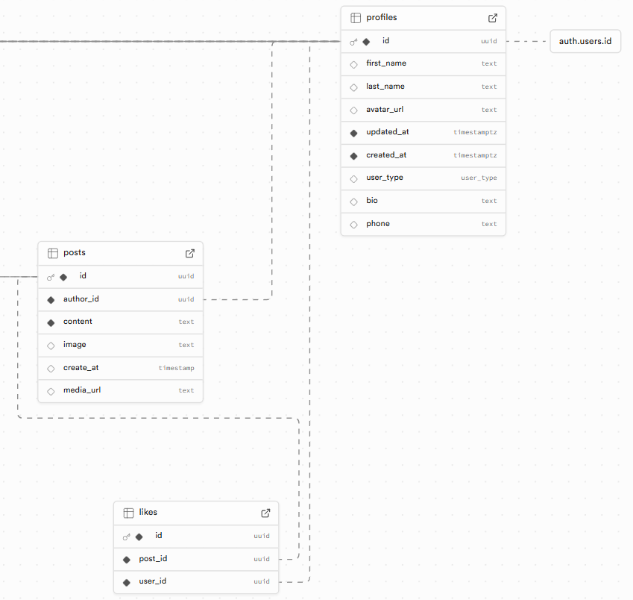
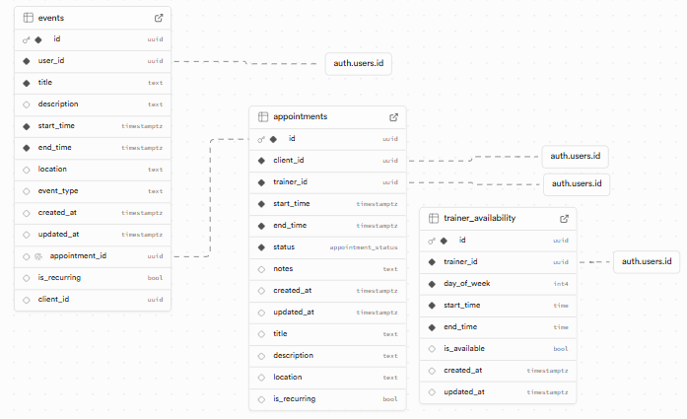
Adatbázis Séma
Közösségi Interakciók
Foglalási Rendszer
A posts, comments és likes táblák biztosítják a közösségi funkciók adatmodelljét, lehetővé téve a tartalmak megosztását és az interakciókat.
A bookings tábla kezeli az időpontfoglalásokat, összekapcsolva az edzőket és ügyfeleket, tárolva a foglalás részleteit.

Slide 10

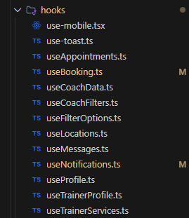
Kontrollerek
Az alkalmazás fő logikai egységei, amelyek az adatok feldolgozását végzik
Felhasználói Kontroller
Edző Kontroller
Kezeli a regisztrációt, bejelentkezést és a felhasználói profilok módosítását. Biztosítja az autentikációt és a jogosultságkezelést.
Az edzői profilok létrehozását, módosítását és lekérdezését végzi. Kezeli a szakterületek, nyelvek és képesítések hozzáadását.
Foglalási Kontroller
Közösségi Kontroller
Az időpontfoglalások kezelését biztosítja, beleértve az új foglalások létrehozását, módosítását és törlését. Email értesítéseket küld a feleknek.
A posztok, kommentek és like-ok kezelését végzi, lehetővé téve a közösségi interakciókat a platformon belül.

Slide 11
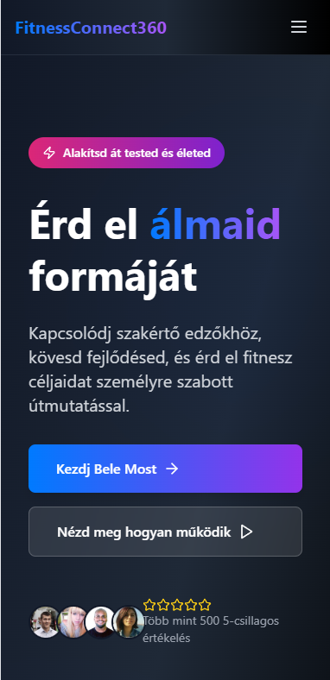
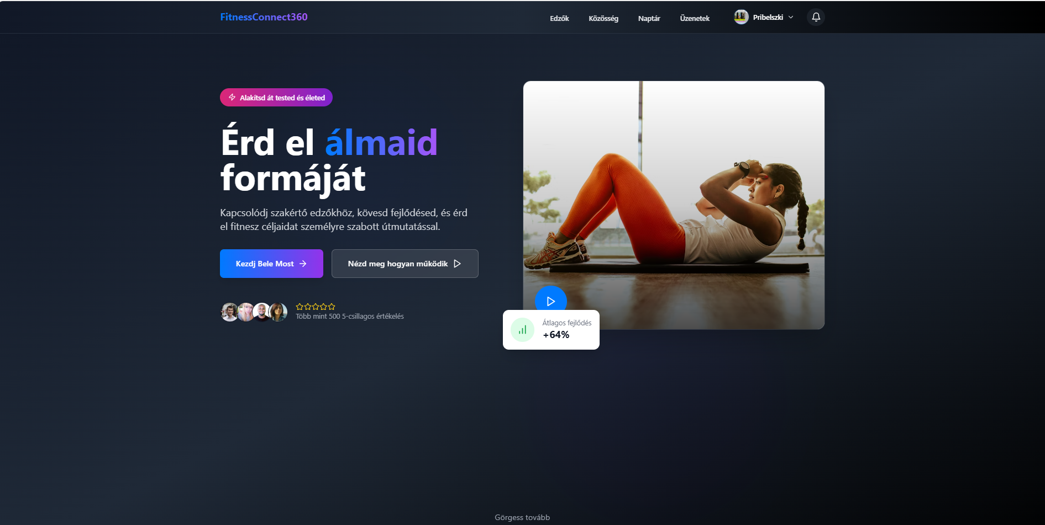
Reszponzivitás
Mobil Nézet
Asztali Nézet
Az alkalmazás teljesen optimalizált a mobil eszközökre, a Tailwind CSS segítségével. A navigáció hamburger menüvé alakul, a kártyák egymás alatt jelennek meg, és a betűméretek is alkalmazkodnak a kisebb képernyőhöz.
Nagyobb képernyőkön az alkalmazás kihasználja a rendelkezésre álló teret, több információt jelenít meg egyszerre. A navigáció vízszintesen jelenik meg, a kártyák pedig rácsban rendeződnek el a jobb áttekinthetőség érdekében.

Slide 12




Frontend Fejlesztési Feladatok
UI/UX Tervezés
React Komponensek
Reszponzivitás
Modulok
Pribelszki Dávid felelt a felhasználói felület tervezéséért, a Tailwind CSS és Shadcn/ui komponensek alkalmazásával.
Az újrafelhasználható komponensek fejlesztése, a state kezelés és a komponens életciklus implementálása Dávid feladata volt.
A különböző képernyőméretekhez való alkalmazkodás biztosítása, közös munka volt, ami modulonként eltérő volt.
A különböbő modulok fejlesztése szintén közös munka volt.

Slide 13
Backend Fejlesztési Feladatok
1
Adatbázis tervezés
Az adatbázis struktúrájának tervezését modulonként elosztottuk
2
Supabase integráció és adatbázis műveletek
Ez magában foglalja a CRUD műveletek implementálását, lekérdezések optimalizálását, és a Row Level Security
(RLS) szabályok beállítását a megfelelő adathozzáférés biztosításához, ez Dávid feladata volt.
3
Autentikáció
A felhasználói regisztráció, bejelentkezés, jelszó-visszaállítás és jogosultságkezelés implementálása.
A Supabase auth szolgáltatásának konfigurálása, felhasználói szerepkörök (edző, kliens) kezelése
és a hozzáférési szabályok beállítása Dávid feladata volt.
4
Adatvalidáció
Bemeneti adatok ellenőrzése, típuskonverziók kezelése, hibaüzenetek megfelelő formázása Chen felelőssége volt.

Slide 14
Tesztelés
Teszteset
Eredmény
Megoldás
Edzők regisztrációja és adatmegjelenítése
Az RLS szabályok korlátozták az adatok megjelenítését
Az RLS beállítások módosítása, hogy az autentikált felhasználók számára olvashatók legyenek az adatok
Időpontfoglalási rendszer működése
Az email értesítés nem indult el a foglalás után
Az email szolgáltatás konfigurációjának javítása
Közösségi oldalon megjelenő bejegyzések
A bejegyzések nem jelentek meg az oldalon
A lekérdezés frissítése, hogy helyesen csatlakozzon a profilok táblához
Edzők profiljának módosítása
A tanúsítványok nem kerültek mentésre
A tanúsítványok mentési logikájának implementálása

Slide 15








Csapatmunka Összegzés
Közös siker
Modern, hasznos alkalmazás létrehozása
Kommunikáció
Rövid, célzott egyeztetések a hatékony munkához
Eszközök
GitHub, Trello, VS Code a közös munkához
Csapattagok
Pribelszki Dávid és Chen Wen Jie
A projekt során igazi csapatként dolgoztunk együtt, mindketten beleadva szívünket-lelkünket a munkába. A közös munkánk tele volt lendülettel, bár néha kihívást jelentett az összes feladat összehangolása. A nehézségek ellenére sikerült egy olyan alkalmazást létrehoznunk, amire büszkék vagyunk.

Slide 16
Publikálás
Kód Előkészítése
A forráskód optimalizálása és előkészítése a publikáláshoz, beleértve a build folyamat beállítását és a környezeti változók konfigurálását.
Hosting Szolgáltatás Választása
A Vercel platformot választottuk a frontend hostolására, mivel kiváló támogatást nyújt a React alkalmazásokhoz és egyszerű CI/CD folyamatot biztosít.
Adatbázis Konfigurálása
A Supabase production környezetének beállítása, beleértve a biztonsági szabályok és hozzáférési jogosultságok konfigurálását.
Folyamatos Integráció
A GitHub repository összekapcsolása a Vercel platformmal, hogy minden push után automatikusan frissüljön az alkalmazás.

Slide 17








Jövőbeli Tervek
Mobilalkalmazás
Fizetési Rendszer
React Native alapú mobilalkalmazás fejlesztése iOS és Android platformokra, hogy a felhasználók bárhol hozzáférhessenek a szolgáltatáshoz.
Online fizetési lehetőség integrálása, hogy az ügyfelek közvetlenül a platformon keresztül fizethessenek az edzőknek.
Analitikai Eszközök
Videó Konzultáció
Részletes statisztikák és elemzések az edzők számára, hogy jobban megérthessék ügyfeleik igényeit és optimalizálhassák szolgáltatásaikat.
Beépített videóhívás funkció az online edzések és konzultációk lebonyolításához, különösen hasznos a távoli ügyfelek számára.

Slide 18
Köszönjük a figyelmet!

